Slide 1


2
추진실적
모의훈련 결과 도출된 문제점에 대해서는 개선방안 마련하여 즉시 시행
구 분 | 현 행 |  | 개 선
메뉴얼 | ∙복잡하고 다양한 메뉴얼로 학습과 현장적용 어려움 |  | ∙ 필수적인 사항 발췌한 후 그림 등을 활용하여 알기 쉽게 작성
임부 부여 | ∙ 개인별 임무의 포괄적인 부여로 실제 상황대처시 혼선 우려 ∙ 외국인 근로자에 대한 훈련 미흡 |  | ∙ 개인별 임무를 구체적으로 작성한 카드를 제작 배포하여 소지토록 하고 지속적인 교육 실시 ∙ 외국인 근로자용 다국어 대처요령서 제작 배부 및 교육실시
훈련 방법 | ∙ 각 현장별 자체 훈련 유형 결정 ∙ 당해 현장에만 국한된 훈련으로 유관기관과 협조체계 미구축 |  | ∙ 현행과 동일한 현장별 모의훈련 + ∙ 본부 차원에서 전체 유관기관이 참여하는 모의훈련 실시(현장+도상)

Slide 2
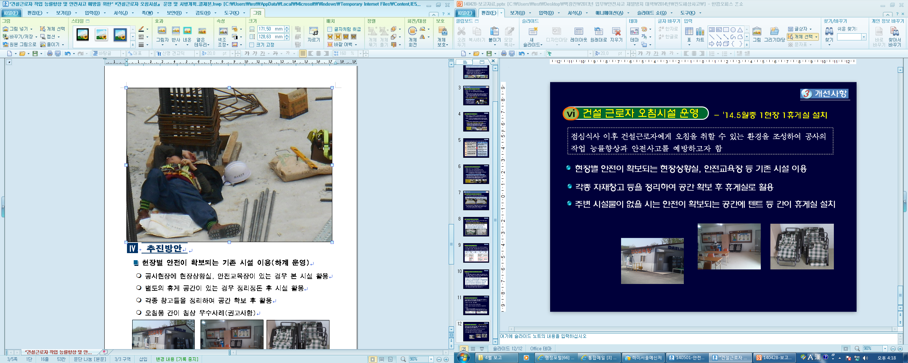
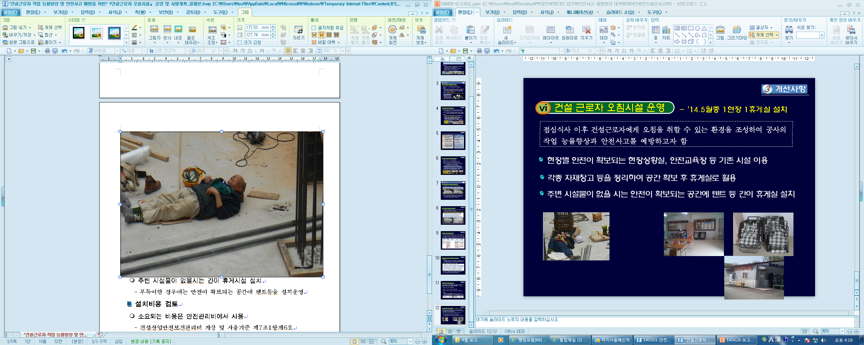
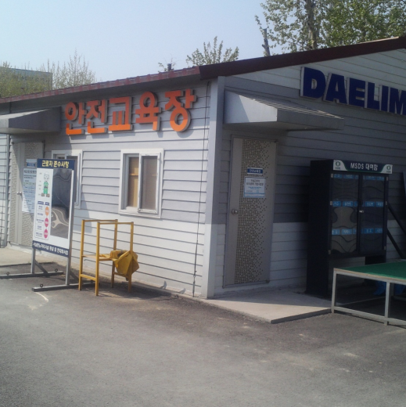
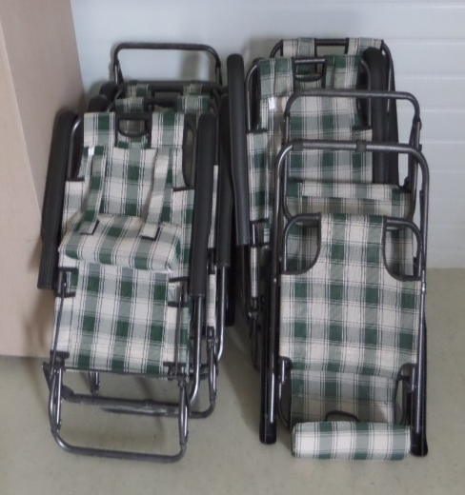
3
개선사항
ⅵ
건설 근로자 오침시설 운영
- '14.5월중 1현장 1휴게실 설치
점심식사 이후 건설근로자에게 오침을 취할 수 있는 환경을 조성하여 공사의 작업 능률향상과 안전사고를 예방하고자 함
현장별 안전이 확보되는 현장상황실, 안전교육장 등 기존 시설 이용
각종 자재창고 등을 정리하여 공간 확보 후 휴게실로 활용
주변 시설물이 없을 시는 안전이 확보되는 공간에 텐트 등 간이 휴게실 설치

